Slide 1
Solução de disputas

Slide 2
Objetivos do curso
Mostrar como, em termos gerais, o sentido último de uma norma jurídica é o resultado de uma disputa interpretativa cuja lógica é fundamentalmente política. Tanto no nível da regulamentação como no da aplicação, as normas ganham sempre um rumo interpretativo determinado e nunca definitivo.

Slide 3
2. Mostrar como, no direito internacional, a norma jurídica é marcada por uma contradição entre dois padrões de justificação:
padrão descendente: o argumento funda a ordem e a obrigação na justiça, no interesse comum, no progresso, na comunidade mundial. Todas elas são ideias anteriores ou superiores ao comportamento, à vontade ou ao interesse do Estado. São um código normativo que antecede o Estado. Utopia.
padrão ascendente: o argumento funda a ordem e a obrigação no comportamento, na vontade ou no interesse de fato do Estado. A adoção desse padrão parecerá política e subjetiva porque ele não coage. Direito será apenas aquilo que o Estado reconhecer como direito. Apologia.

Slide 4
Mostrar que essa tensão se reflete igualmente nas disputas entre Estados e indivíduo

Slide 5
Exemplos
Padrão descendente: a Amazônia tem um papel a cumprir na biosfera, sendo sua preservação do interesse da humanidade. Qualquer modelo de desenvolvimento que ali seja adotado está sujeito à crítica legítima de terceiros
Padrão ascendente: a Amazônia está submetida à soberania do Brasil. Terceiros não terão legitimidade para criticar uma decisão do Estado brasileiro relativa ao modelo de desenvolvimento adotado na região.

Slide 6
Em suma, o DIN é baseado em premissas contraditórias, que ora são utópicas, ora fazem apologia do Estado nacional. A justificação exigirá um posicionamento político, que resulta de uma escolha, dentre opções que sinalizam ou no sentido da utopia ou no sentido da apologia.

Slide 7
Projeto do DIN: segue o mesmo caminha da doutrina liberal da política. Descreve a vida social entre Estados alternadamente em termos de comunidade e autonomia. Nem comunidade, nem autonomia podem ser exclusivos. Pensar apenas na comunidade é utópico: como não há acordo sobre o caráter de uma comunidade, a tentativa de impô-la parecerá imperialismo. Pensar apenas na autonomia será apologético: dá-se ênfase às pretensões nacionais. O argumento apologético servirá como meio a ser utilizado na busca da dominação internacional

Slide 8
Desafio: manter um projeto comunitário, sem cair no totalitarismo, e assegurar a autonomia, sem degenerar em egoísmo

Slide 9
E a soberania hoje?
Soberania como justificativa para ações dos Estados não pode mais ser invocada em qualquer situação. Por exemplo, medidas que interfiram no livre-comércio podem ser adotadas, desde que justificadas nos termos da lei. Apenas razões de soberania não são aceitas. Ver Acordo de Proteção Sanitária e Fitossanitária da OMC
Soberania é aceita como justificativa somente nos casos em que a norma jurídica internacional reconhece aos Estados o poder de decidir soberanamente sobre determinada matéria (por exemplo, forma de governo, organização administrativa)

Slide 10
Tipos de disputas
Disputas entre Estados
Disputas no interior de um Estado, com repercussão transfronteiriça
Disputas entre Estado e indivíduos

Slide 11
Solução de disputas entre Estados ou no interior de um Estado
Procedimentos interestatais
Negociação diplomática: negociação direta entre os Estados envolvidos (p.ex.: EUA e URSS, na crise dos mísseis de Cuba, em 1962)
Intervenção de terceiros: participação de um ator que oferece sua mediação para cessar o conflito entre Estados litigantes (p.ex: EUA entre Egito e Israel, que permitiu a conclusão dos acordos de Camp David, em 1978. Rússia e Ucrânia: ?

Slide 12
Resolução no quadro da ONU
Intervenção do CSNU: adoção de medidas que podem ou não envolver o uso da força.
Intervenção da Assembleia Geral da ONU: adoção de recomendações
Secretário-Geral da ONU: pode solicitar atenção do CSNU para determinado assunto, agir quando solicitado pela AGNU ou discretamente, oferecendo seus bons ofícios

Slide 13
Estudo de caso: Tribunal Internacional para a antiga Iugoslávia

Slide 14
Posição singular dos Bálcãs: entre oriente e ocidente

Slide 15
Império Romano em a.D. 117

Slide 16
Império Bizantino

Slide 17
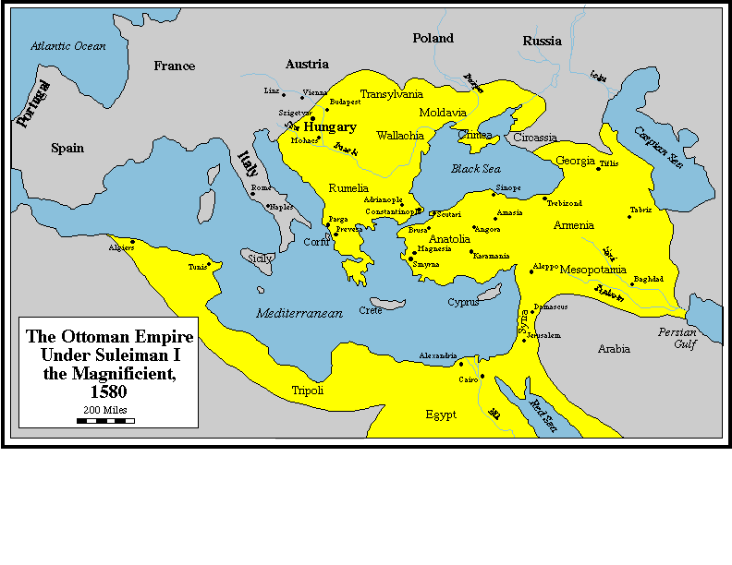
Império Otomano

Slide 18
Vemos, assim, que os Bálcãs fizeram parte:
do Império Romano,
do Império Bizantino e,
mais tarde, foram paulatinamente sendo ocupados pelos otomanos, tornando-se a porta de entrada para a Europa.

Slide 19
Antiga Iugoslávia

Slide 20
Em 1945, a monarquia é abolida e, em 1946, a Iugoslávia passa a chamar-se República Popular Federativa da Iugoslávia (mais tarde, em 1963, foi rebatizada como República Socialista Federal da Iugoslávia).
País foi governado por Josip Broz Tito, até o ano de sua morte, em 1980.

Slide 21
A morte de Tito desatou os laços que mantinham unida a Iugoslávia. Em 1981, em meio a protestos, o governo central reage violentamente, e os sérvios se mobilizam para expressar seus ressentimentos contra os kosovares de origem albanesa.

Slide 22
Em 1983, foi adotado programa que previa a unificação do mercado iugoslavo e o estímulo às pequenas empresas. Essa proposta contrariava os interesses de lideranças regionais, cuja base de sustentação eram setores que se viam prejudicados pelo novo programa.

Slide 23
Houve um impasse nas relações entre o governo central e as repúblicas, que se acentuou a partir de 1989, quando Slobodan Milosevic é eleito presidente da Sérvia.

Slide 24
A Iugoslávia desaparece num processo de efeito dominó, com as sucessivas declarações de independência de Croácia e Eslovênia, em 1991, Bósnia-Herzegovina e Sérvia e Montenegro, em 1992.

Slide 25
Tudo isso em meio a conflitos sangrentos entre tropas federais e separatistas, ou entre milícias sérvias, croatas e muçulmanas.

Slide 26
Fatos de uma guerra civil
expulsões;
prisão arbitrária;
execuções sumárias;
estupros;
limpeza étnica;
extermínio em massa;
tortura;
destruição de propriedade e de patrimônios culturais e religiosos.

Slide 27
Fatores que levaram à reação da comunidade internacional
a) a ramificação do conflito para todos os países vizinhos por causa da mistura de populações.

Slide 28
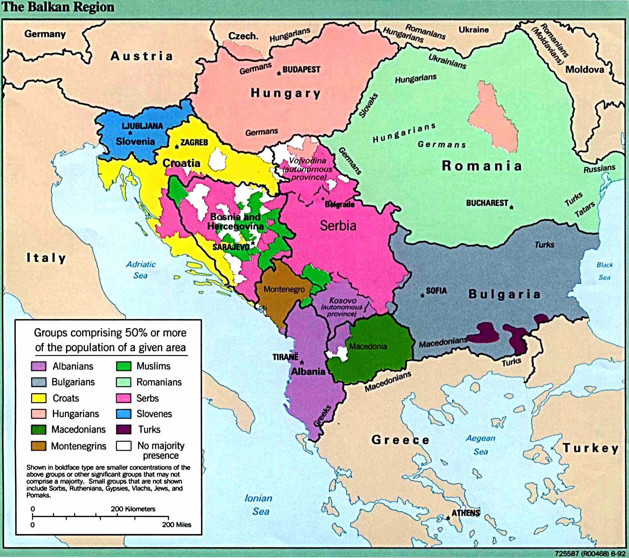

Slide 29
b) os refugiados que inevitavelmente surgem numa guerra e buscam asilo onde houver paz e, se possível, perspectivas de prosperidade

Slide 30
Com isso, uma guerra civil em sua origem torna-se um problema para a segurança internacional.

Slide 31
No entanto, cabe ao CSNU interpretar o sentido de ameaça à paz e à segurança, bem como adotar as medidas necessárias para pôr fim à instabilidade.

Slide 32
Reação do CSNU
instaurou comissão de peritos para examinar as informações a respeito dos fatos ocorridos no território da antiga Iugoslávia;
expediu uma série de resoluções que determinavam o fim das atrocidades;
deliberou sobre as possíveis medidas a serem tomadas contra os responsáveis, que não incluíssem o uso da força armada.

Slide 33
O reconhecimento de que a paz e a segurança internacionais estavam ameaçadas foi obtido através das sucessivas resoluções que dispunham sobre a guerra e as violações de direitos fundamentais da pessoa.

Slide 34
Para garantir o cumprimento de suas resoluções, o art. 41 da Carta da ONU autoriza o CSNU a adotar medidas como interrupção total ou parcial das relações econômicas e das comunicações ferroviárias, marítimas, aéreas, postais, telegráficas, por rádio ou qualquer outro meio de comunicação, bem como o rompimento de relações diplomáticas.

Slide 35
Houve a interpretação de que esses casos foram mencionados na Carta do ONU como exemplos. Não sendo assim restrito a eles, outras medidas poderiam ser tomadas.

Slide 36
Em vista disso, o CSNU aprova a Resolução 808, que determina a criação de um tribunal internacional para processar os responsáveis pelas violações de direito humanitário internacional.

Slide 37
Na Resolução 808, o CSNU afirma o seu convencimento de que a instituição de um tribunal penal internacional seria medida adequada para interromper a onda de crimes no território da antiga Iugoslávia como para levar à justiça os responsáveis pelas atrocidades, fatos que, pelo caráter dissuasivo e preventivo, operariam em favor da restauração e manutenção da paz e segurança.

Slide 38
Fundamentos jurídicos do tribunal
ARTIGO 39 - O Conselho de Segurança determinará a existência de qualquer ameaça à paz, ruptura da paz ou ato de agressão, e fará recomendações ou decidirá que medidas deverão ser tomadas de acordo com os Artigos 41 e 42, a fim de manter ou restabelecer a paz e a segurança internacionais.

Slide 39
ARTIGO 41 - O Conselho de Segurança decidirá sobre as medidas que, sem envolver o emprego de forças armadas, deverão ser tomadas para tornar efetivas suas decisões e poderá convidar os Membros das Nações Unidas a aplicarem tais medidas. Estas poderão incluir a interrupção completa ou parcial das relações econômicas, dos meios de comunicação ferroviários, marítimos, aéreos, postais, telegráficos, radiofônicos, ou de outra qualquer espécie e o rompimento das relações diplomáticas.

Slide 40
ARTIGO 29 - O Conselho de Segurança poderá estabelecer órgãos subsidiários que julgar necessários para o desempenho de suas funções

Slide 41
Natureza jurídica do Tribunal
Órgão judicial subsidiário do CSNU

Slide 42
